Slide 1
OpenCV를 활용한
졸음운전 방지 시스템
과 목 | 설계 및 프로젝트 기본I
학 과 | 의료IT공학과
담 당 교 수 | 강병익 교수님 조용석 교수님
발 표 일 | 2022년 04월 18일
발표자 / 팀장 | 19615026 오현석
팀 원 | 19615017 박세훈
 | 21615024 우지원
 | 21615048 박병인
연 락 처 | dhgustjr29@naver.com

Slide 2
A Table of Contents.
1
개발 배경 및 필요성
7
역할 분담 및 세부 내용
2
시장현황 및 분석
8
추진일정
3
최종 목표
9
기대효과
4
시스템 구성도
10
참고문헌
5
부품 리스트
11
Q&A
6
현실적 제한조건

Slide 3
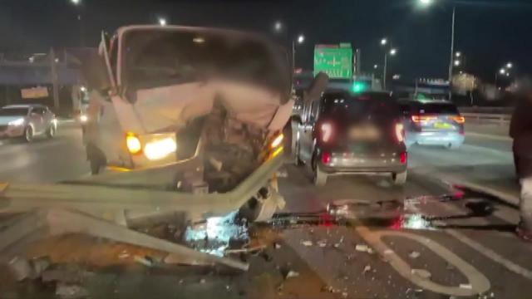
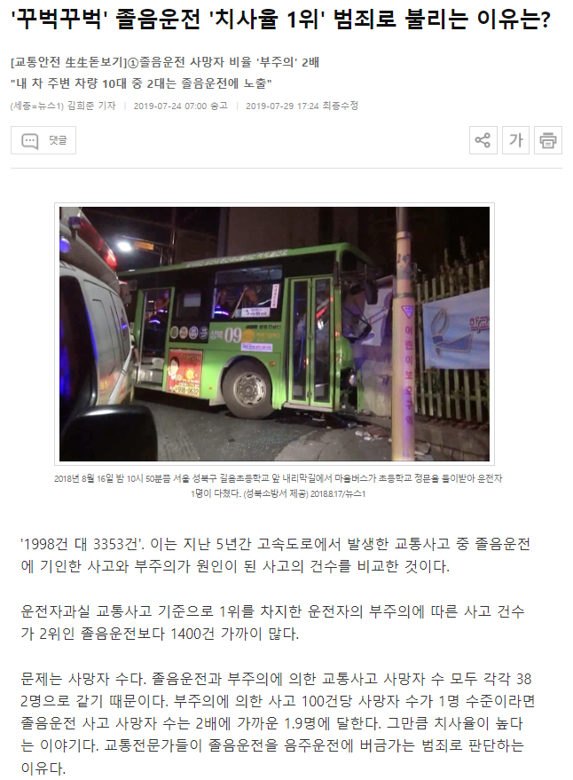
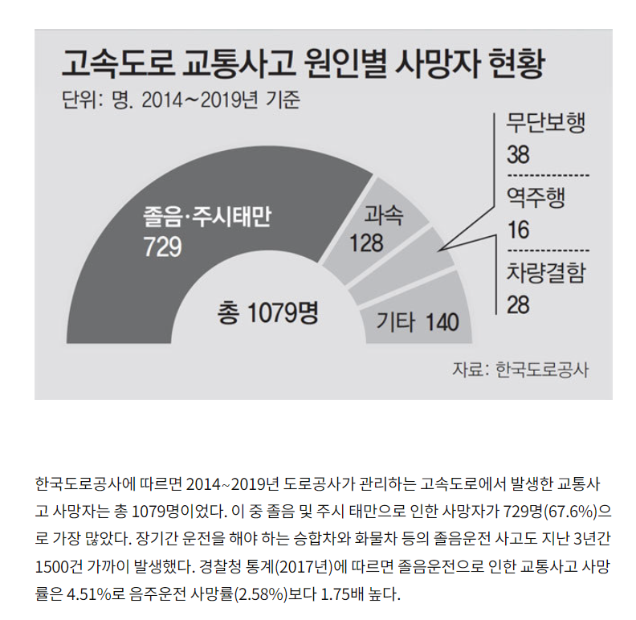
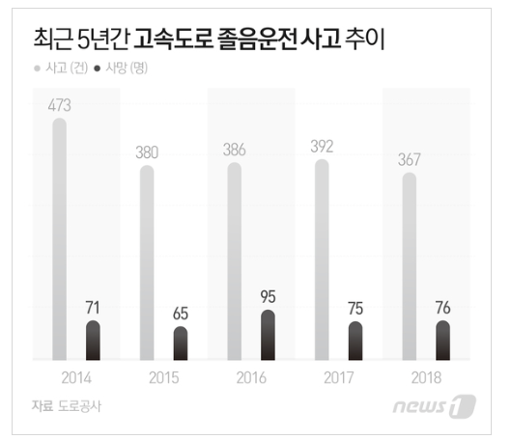
개발 배경 및 필요성 – 교통사고 중 졸음운전 비율
Part 1,

Slide 4
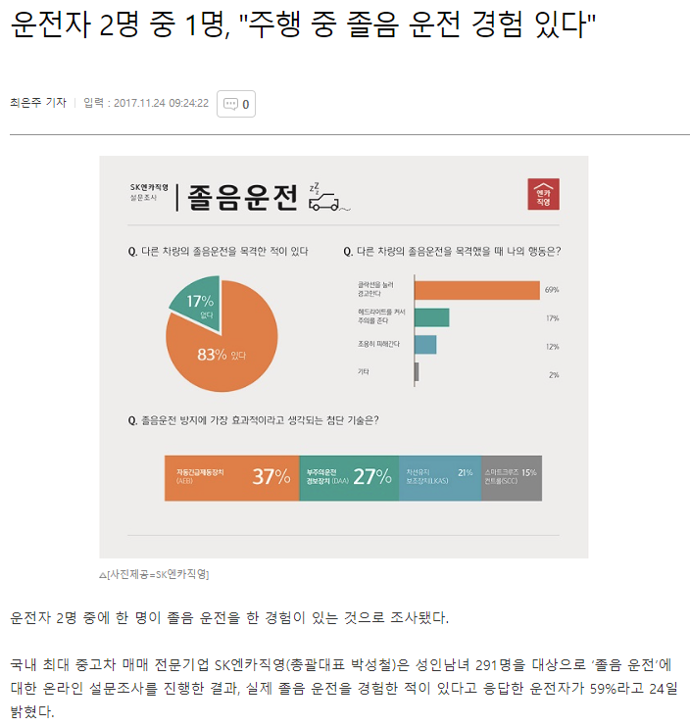
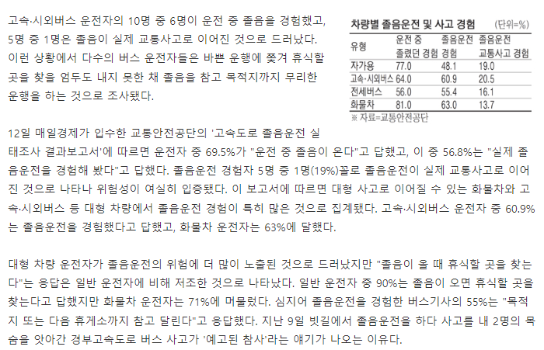
개발 배경 및 필요성 - 운전자의 졸음운전 경험 비율
Part 1,
<그림 11 시스템 구성도>

Slide 5
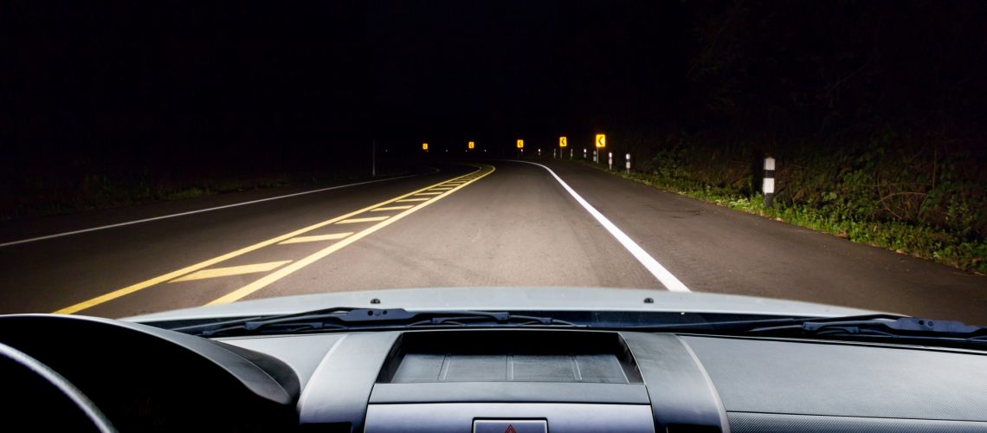
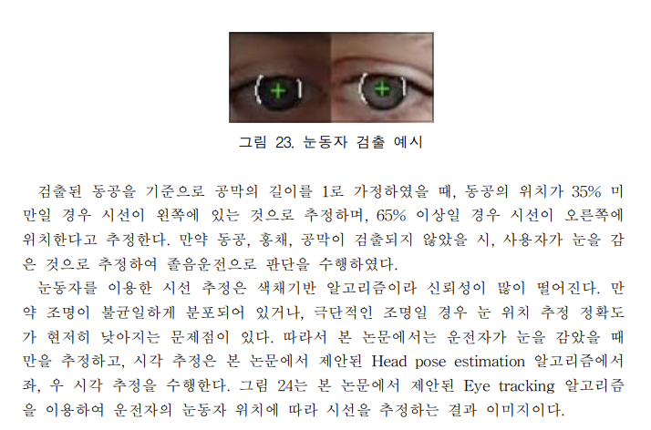
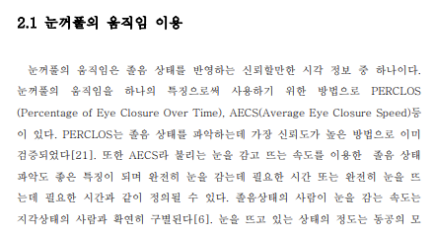
졸음운전 인식 판단 - 논문 자료
Part 1,
홍동균. "영상처리 기반의 운전자 상태 감지를 위한 임베디드 시스템 개발." 국내석사학위논문 대구대학교, 2020. 경상북도
박일권. "눈꺼풀 및 머리 움직임 정보를 이용한 졸음운전 판단시스템." 국내석사학위논문 연세대학교 대학원, 2005. 서울

Slide 6
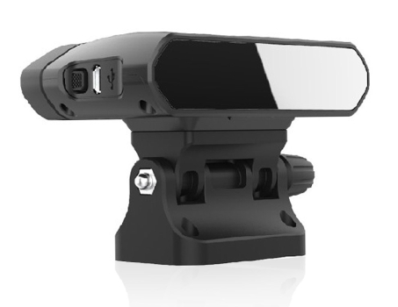
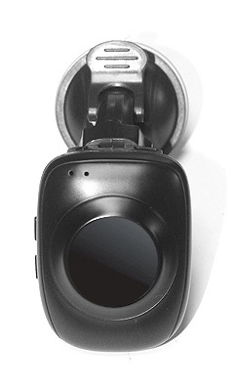
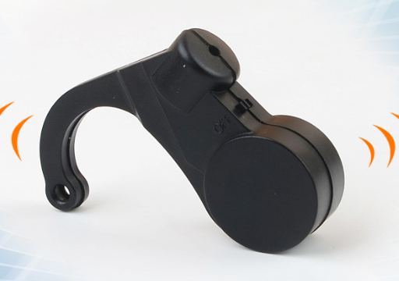
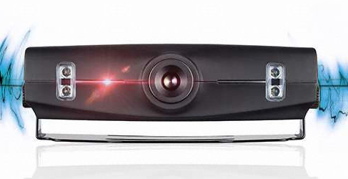
Part 2,
시장현황 및 분석
시장조사
 | 경쟁서비스 - 뷰메이트 졸음운전 경보시스템 DL330A | 경쟁서비스 - 지넷드림아이 I-VUE | 경쟁서비스 - 졸음운전 경보기 [W41EE2F] | 대체서비스 - 소리 알림 졸음 방지기
개 념 | 동공 확인 통한 경보 | 동공 확인 통한 경보 | 동공 확인 통한 경보 | 고개를 숙이면 경보
운영방식 | 차량 내부 설치 | 차량 내부 설치 | 차량 내부 설치 | 귀에 착용
서 비 스 | 동공확인을 통해 눈을 1초 동안 감고 있거나 고개를 돌리면 “삐” 소리를 내어 경보 경보 음 조절 가능 | 졸음운전, 전방 미주시를 감지하고 경고함 | 눈을 1초 이상 감을 때, 고개를 숙일 때 시선을 좌,우 3초이상 볼 때 | 고개를 숙이거나 흔들리면 소리, 진동을 통해 알림
제품 외형
가격 | 168350원 | 229000원 | 180000원 | 3000~8000원

Slide 7
Part 3,
최종목표
최종목표
졸음방지 시스템
운전 중 졸음에 따른 즉각적인 피드백
사용자의 운전 시간대, 주행시간에 따른 피로도 측정
차량내부 환기를 통한 졸음 방지
졸음운전 사고 방지

Slide 8
Part 4,
시스템 구성
시스템 구성도
적외선 카메라
라즈베리파이
앱
핸드폰 스피커
이산화탄소 센서
DB

Slide 9
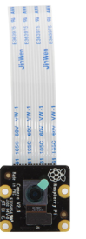

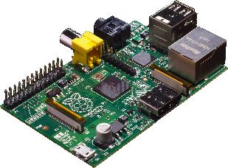


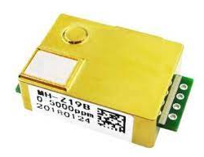

Part 4,
시스템 구성
시스템 구성도

Slide 10
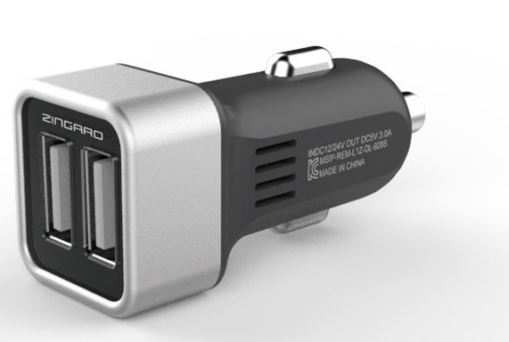
Part 5,
부품 리스트
부품 리스트
제품명 | HCM-5003
화질 | 1080p30, 720p60
사이즈 | 25mm x 23mm x 9mm
가격 | 29000원
제품명 | MHZ-19B
측정 | CO2
사이즈 | 33 mm×20 mm×9 mm
가격 | 30000원
제품명 | DL-928S
변압 | 5V/3A
사이즈 | 25 mm×25 mm×50 mm
가격 | 6400원

Slide 11
Part 5,
부품 리스트
부품 리스트
번호 | 품목 | 수량 | 단가 | 금액
1 | HCM-5003 | 1 | 29000원 | 29000원
2 | MHZ-19B | 1 | 30000원 | 30000원
3 | DL-928S | 1 | 6400원 | 6400원
4 | Raspberry pi 4 | 1 | 42000원 | 42000원
총액 |  |  |  | 107,400원
제품명 | Raspberry pi 4
메모리 | 4GB
사이즈 | 85.6mm x 56.5mm x 17mm
가격 | 42000원

Slide 12
Part 7,
현실적 제한조건
현실적 제한조건
구분 | 현실적 제한 사항 검토 | 문제 해결 방법 제시 | 비고
안정성 | 밤에도 눈 깜빡임을 확실 감지하는 가 | 적외선 카메라를 활용하기 때문에 밤에도 확실히 눈 깜빡임을 확인할 수 있다.
경제성 | 합리적인 가격 | 시장조사에 있던 타 제품 보다 낮은 가격이다.
경쟁력 | 시장에서 경쟁력이 있는가 | 타 제품 보다 가격도 낮고 타 제품은 1초 이상 눈을 감는 것을 기준으로 측정하여 이미 위험한 상태이지만 우리 제품은 분당 평균을 구하여 측정 하기 때문에 사전에 경고가 가능 또한 이산화탄소 센서를 통해 환기 권장기능이 있다.
가용성 | 사용에 있어 편리한가 | 차량 내부에 설치만 완료하면 앱에서 연동 상태를 알려줘 쉽게 사용가능

Slide 13
Part 7,
역할 분담 및 세부 내용
역할 분담
PM 오현석
Android Studio 앱 개발, DB 구축
Firebase 앱과 서버 연동 연구
박세훈
우지원
박병인
OpenCV를 활용한 눈 깜빡임 인식 연구, 데이터 전송 연구
이산화탄소 농도 측정 및 작품디자인 연구
TTS를 활용한 사용자 편의성 증가
및 앱과 라즈베리파이 연결 연구

Slide 14
Part 7,
>
Android Studio를 사용한 앱 구현
개인 역할 - 오현석
>
DB 구축
>
Firebase 앱 연동
<그림 11 시스템 구성도>

Slide 15


Part 7,
개인 역할- 오현석
Android Studio- app
Android 스튜디오는 Android 앱 개발을 위한 공식 통합 개발 환경(IDE)
유연한 Gradle 기반 빌드 시스템
빠르고 기능이 풍부한 에뮬레이터
모든 Android 기기용으로 개발할 수 있는 통합 환경

Slide 16
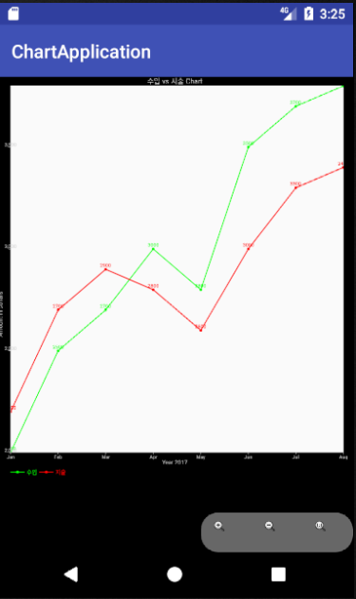
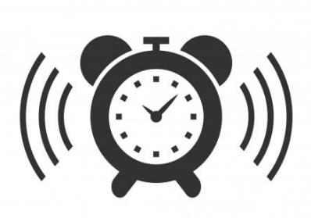
Part 7,
개인 역할- 오현석
Android Studio- app
눈 깜빡임이 멈췄을 때 알람
사용자의 운전 시간대, 주행시간에 따른 피로도 차트로 출력
얼굴인식 연동 확인
​
​

Slide 17

Part 6,
개인 역할- 오현석
DB 구축
Firebase : 모바일 및 웹 애플리케이션 개발 플랫폼
Firebase Realtime Database
클라이언트 간에 동기화된 상태를 실시간으로 요구하는 모바일 앱을 위한 효율적이고 대기 시간이 짧은 솔루션

Slide 18

Part 6,
개인 역할- 오현석
Firebase 앱 연동
앱과 Firebase의 연동을 통해 날짜 및 시간 별 눈 깜빡임을 받아와 그래프로 출력

Slide 19
Part 7,
>
TTS를 통한 음성 출력 연구
개인 역할 - 박병인
>
앱과 라즈베리파이 연결
<그림 11 시스템 구성도>

Slide 20
Part 7,
개인 역할- 박병인
TTS
구글 텍스트 음성 변환은 안드로이드 운영 체제용으로 구글이 개발한 스크린 리더 애플리케이션

Slide 21
Part 7,
개인 역할- 박병인
TTS
안드로이드 스튜디오에서 TTS API 사용
“환기가 필요합니다“
“눈 깜빡임 횟수가 평균 5회 줄었습니다.”
“휴식을 권장 드립니다.”

Slide 22


Part 7,
개인 역할- 박병인
앱과 라즈베리파이 연결
눈 깜빡임 + 이산화탄소 농도 전송

Slide 23
Part 7,
>
이산화탄소 농도 측정
개인 역할 - 우지원
>
작품디자인
<그림 11 시스템 구성도>

Slide 24
Part 7,
개인 역할 - 우지원
이산화탄소 센서 연결
MHZ-19B를 사용차량 내부의 이산화 탄소 농도 측정

Slide 25
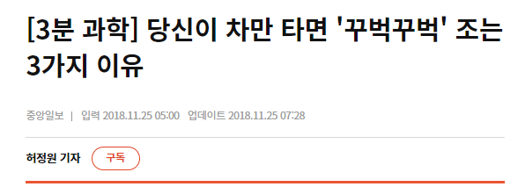
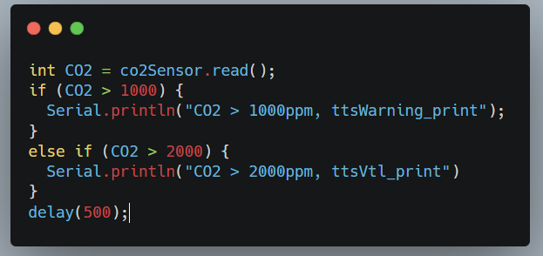
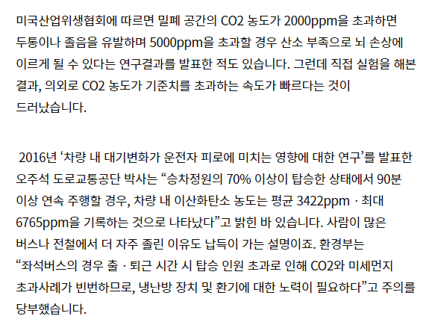
Part 6,
개인 역할 - 우지원
이산화탄소 센서 연결
실내 환경 권고기준치 1000ppm 초과시 주의
2000ppm 초과시 환기 권유

Slide 26
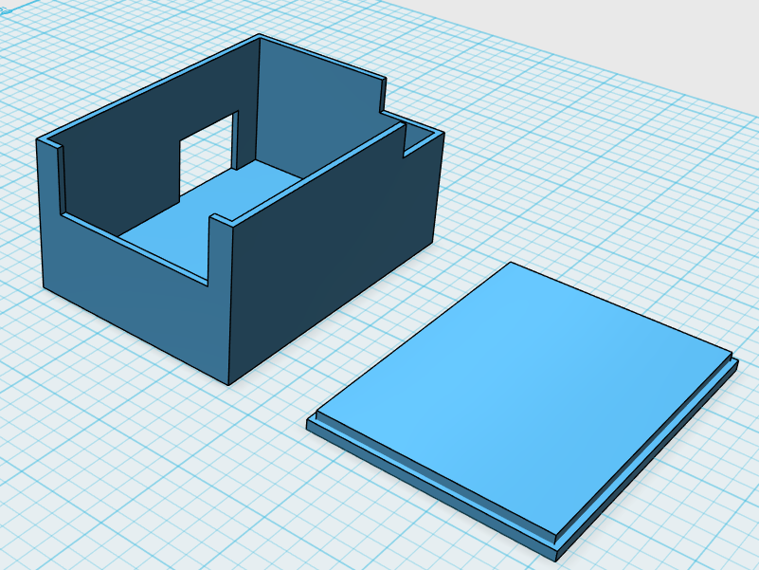

Part 7,
개인 역할 - 우지원
외형 디자인
123D 프로그램 사용
예상 완성도

Slide 27
Part 7,
>
OpenCV를 활용한 눈 깜빡임 인식
개인 역할 - 박세훈
>
데이터 전송
<그림 11 시스템 구성도>

Slide 28

Part 7,
개인 역할 - 박세훈
OpenCV
Open Source Computer Vision
-영상 처리에 사용할 수 있는 오픈 소스 라이브러리
눈동자 인식 알고리즘
Haar Feature Selection
Creating Integral Images
Adaboost Training
Cascading Classifiers

Slide 29
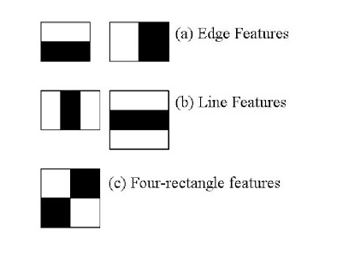
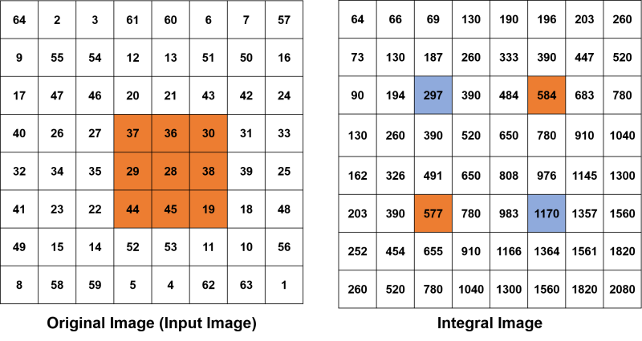
Part 7,
개인 역할 - 박세훈
OpenCV
Haar Feature Selection
2.Creating Integral Images

Slide 30
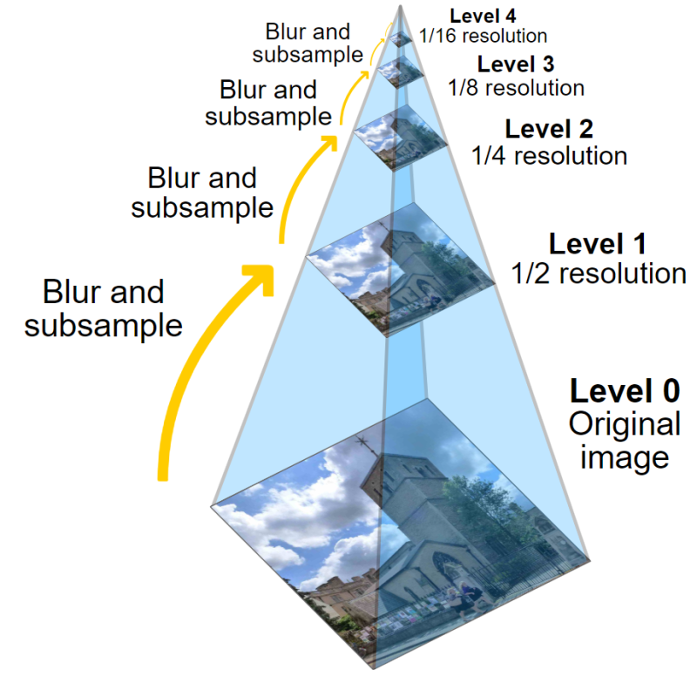
Part 7,
개인 역할 - 박세훈
OpenCV
3.Adaboost Training
4.Cascading Classifiers

Slide 31
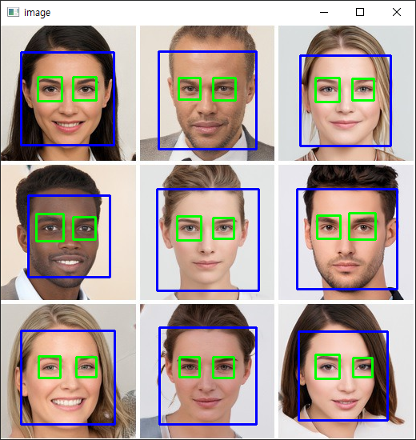
Part 7,
개인 역할 - 박세훈
예시

Slide 32
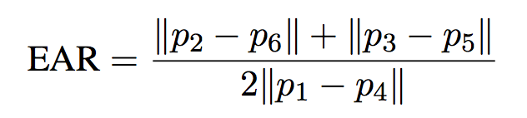
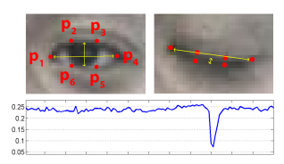
Part 7,
개인 역할 - 박세훈
눈 깜빡임 알고리즘
EAR(eye aspect ratio) 알고리즘 사용
랜드마크의 유클리드 거리계산 이용
가로, 세로의 종횡비를 이용하여 눈 깜빡임 계산
눈 깜빡일 때 급격한 EAR값 감소
Soukupova and Jan ´ Cech 의 논문 Real-Time Eye Blink Detection using Facial Landmarks

Slide 33
Part 8,
추진일정
전체
구분 | 강의 주 | 6 | 7 | 8 | 9 | 10 | 11 | 12 | 13 | 14 | 15 | 16 | 비고
 | 월 | 4 | 4 | 4 | 5 | 5 | 5 | 5 | 5 | 6 | 6 | 6 | -
 | 일 | 11 | 18 | 25 | 2 | 9 | 16 | 23 | 30 | 6 | 13 | 20 | -
자료 준비 | 자료조사 | △ | ▲ | - | - | - | - | - | - | - | - | - | -
 | 발표 | △ | ▲ | - | - |  | - | - | - | - | - | - | -
 | 보안 및 수정 | - | - | - | - | - | - | - | - | - | - | - | -
개인 프로젝트 준비 | 앱 개발 | - | - | △ |  | - | - | - | - | 프로젝트 최종 종합 | - | - | 오현석
 | OpenCV 연구 | - | - | △ |  | - | - | - | - | - | - | - | 박세훈
 | 이산화탄소 센서 연구 | - | - | △ |  | - | - | - | - | - | - | - | 우지원
 | TTS 연구 | - | - | △ |  | - | - | - | - | - | - | - | 박병인
최종 보고서 |  | - | - | - | - | - | - | - | - | - | - | - | -
교과상담 |  | - | - | - | - | - | - | - | - | - | - | - | -

Slide 34
Part 9,
기대효과
기대효과
01. 졸음 운전 사고를 예방할 수 있다.
02. OpenCV를 연구할 수 있다.
03. AndroidStudio를 활용하여 앱을 제작할 수 있다.
04. 라즈베리파이, 앱, DB를 한번에 연동하여 연구할 수 있다.

Slide 35
Part 10
참고문헌
자료
1
http://ojc.asia/bbs/board.php?bo_table=LecAndroid&wr_id=94
2
https://devmozz.github.io/2018/04/23/text-to-speech/
3
https://www.news1.kr/articles/?3677916
4
https://github.com/opencv/opencv
논문
http://www.riss.kr/search/detail/DetailView.do?p_mat_type=be54d9b8bc7cdb09&control_no=066b7b8d5393a4f9ffe0bdc3ef48d419&outLink=K
http://www.riss.kr/search/detail/DetailView.do?p_mat_type=be54d9b8bc7cdb09&control_no=fa82b3c697fb25f3&outLink=K

Slide 36

Q&A

Slide 37
감사합니다

